Slide 1
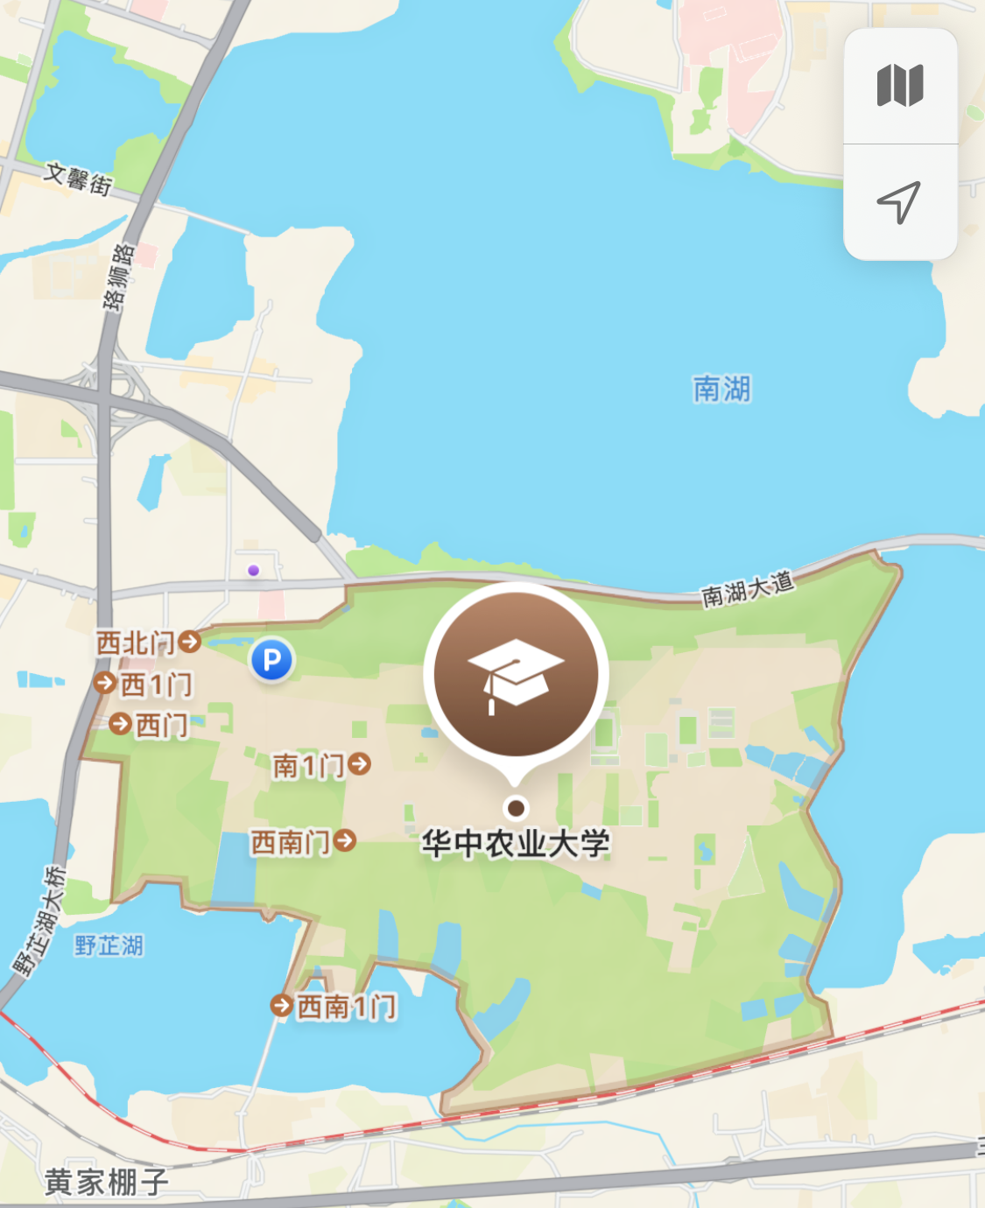
华农给我的印象很好，又是除本校课题组外第一个愿意收留我的，滤镜直接拉满了，非常鼓励大家去
整体师资平台与南农相似，仅次于中农，远超西北农林、川农、华南农这些
人文关怀也做得很好，食堂很多也很好吃
整个校园很大，但夏令营的时候太热了，很多地方没逛到
研究方向上：棉花育种、油菜育种世界第一（各有一个院士坐镇）；
玉米育种世界领先（在我国应该仅次于中农玉米中心）
其余招生方向如下
药用植物学、应用真菌、农药学、植物免疫、水稻栽培生理、作物纳米生物学、
果树病理学、大田作物害虫防控及生物安全、水稻真菌病害、
作物表型组、水稻微生物互作、大豆、昆虫化学生态、农业生态与耕作制度、昆虫行为调控与资源利用、小麦团队、作物抗逆高产与激素调控、水稻生物互作与病害防控、园艺与城市昆虫研究、作物病害生物防控理论与应用、桃树病害绿色防控团队、病害生物防治、油菜栽培生理
注意一下，如果对水稻遗传育种感兴趣的话，报夏令营的时候注意是报华农生科院，植科院做水稻遗传的很少

Slide 2
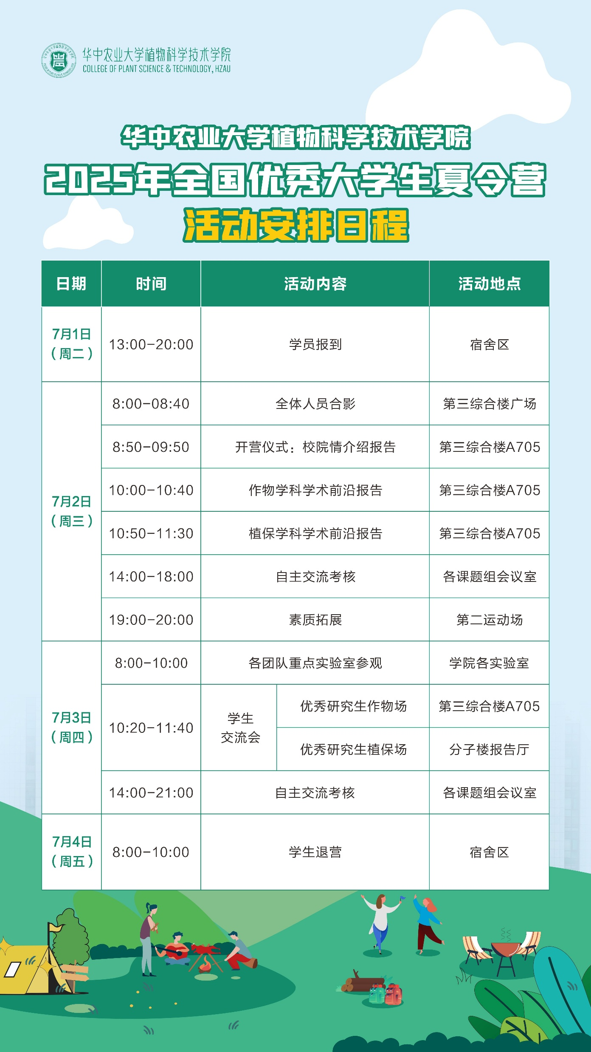
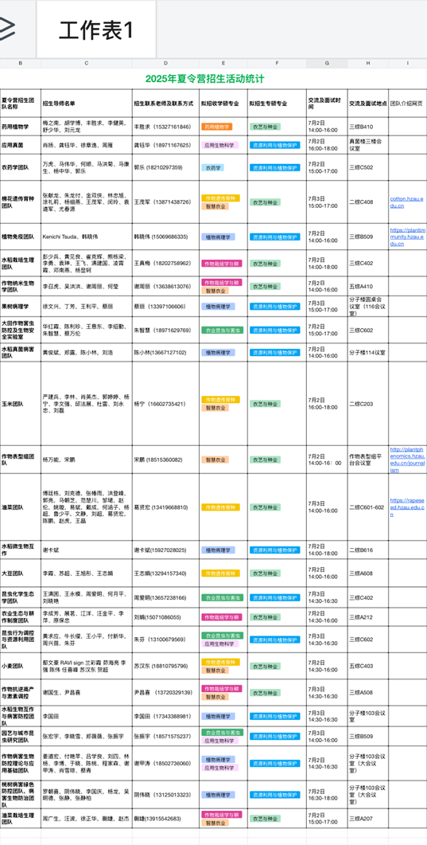
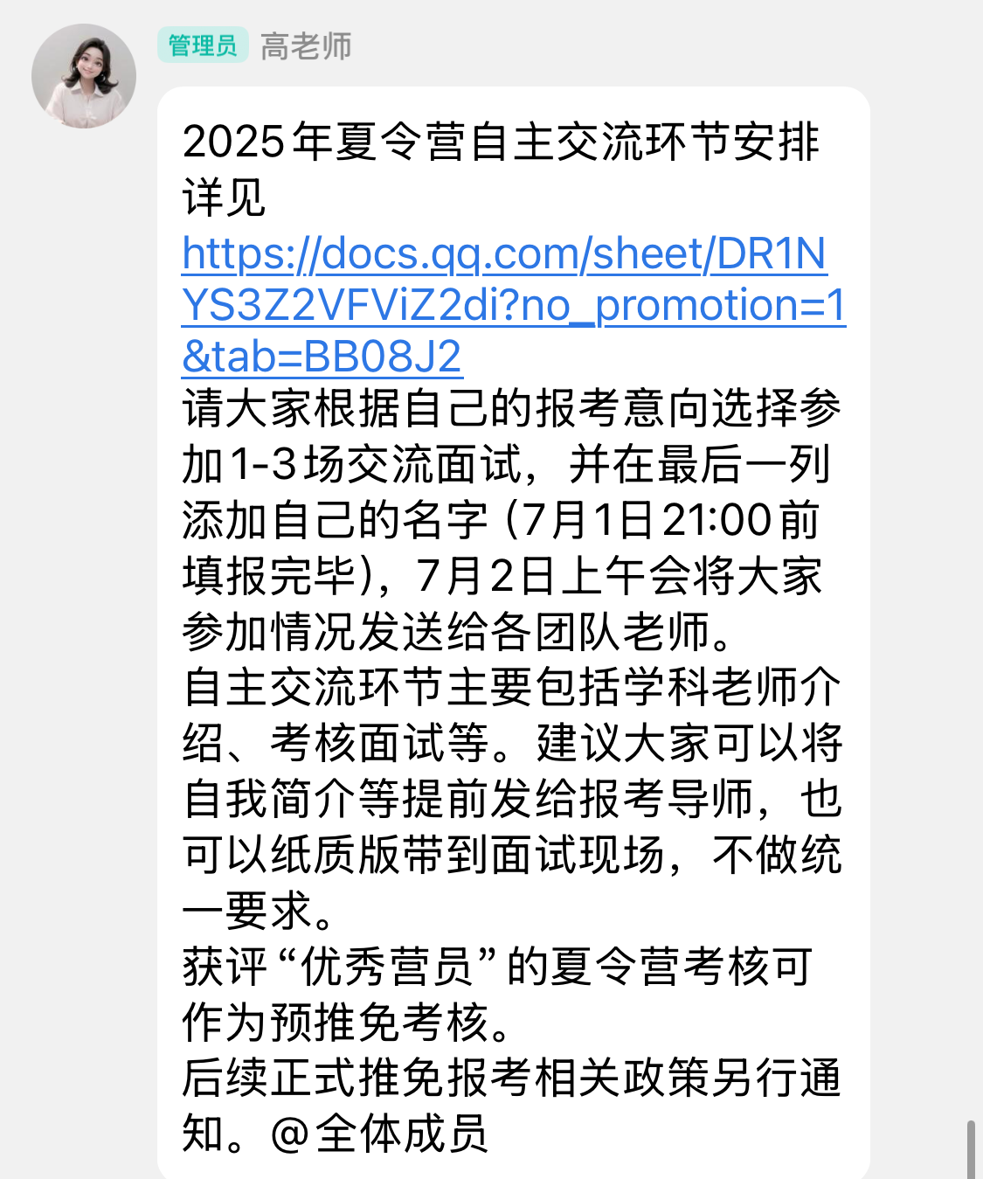
听说华农有那种本硕贯通的班级，这就导致方向比较热门的老师夏令营的时候连专硕名额都没有了，所以可以在拿到入营通知之后就给导师发邮件，如果能有老师联系方式，可以通过视频先交流，提前锁定

Slide 3
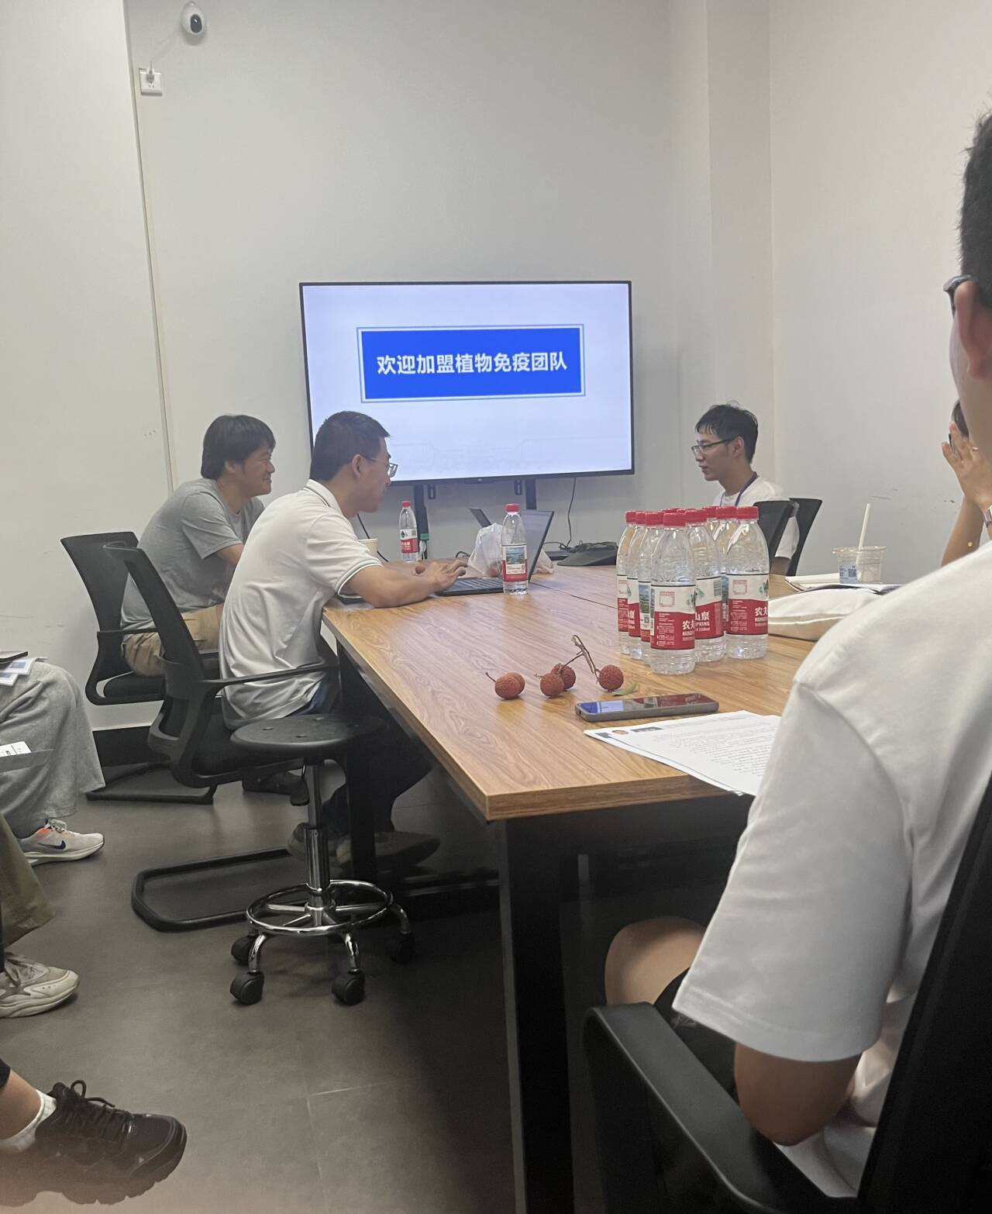
正式面试[整体都比较轻松，遇到的老师也都很好]
我面的三个组
1.植物免疫[K老师]
组会会议室，大家都坐在下面，一个一个上去面
大导师是日本人，提前准备了全英文ppt汇报，虽然有点跨，对植物病理学很多都不太了解，但导师不太在意，问了几个英文小问题，比如说为什么对他的实验室感兴趣之类的，整体氛围很轻松，老师人也很好。发挥比较好，第二天拿到offer。
2.水稻与微生物互作[谢老师]
面完第一个之后直接去老师办公室聊，简单自我介绍之后，老师问了很多简历上的细节问题，比如说敲除载体是用的哪个、敲除突变体创制的流程、提质粒的流程、你在这个项目上扮演的角色，交流过程中发现老师跟我们学院很多老师都认识，当场就拿到了offer，比较轻松。
3.油菜遗传育种[杨老师]
面油菜的同学很多，整个大课题组的老师基本都到现场了，宣讲老师在介绍整体情况之后，同学们就根据自己的兴趣，直接找老师交流。
当时我找的做减数分裂机理研究的杨老师，人真的很nice，现场有好几个同学对他的方向感兴趣，但他名额有限，就现场找了几篇他手上还没发表的英文论文摘要让我们翻译，发挥比较好，跟他也聊得比较愉快，晚上拿到offer
总之，比较看重的是学业成绩排名、英语能力、对你的科创项目的了解程度
两天里面可以面多个组，拿到多个offer后，最后选一个作为自己的最终意向，并婉拒其他老师

